Slide 1
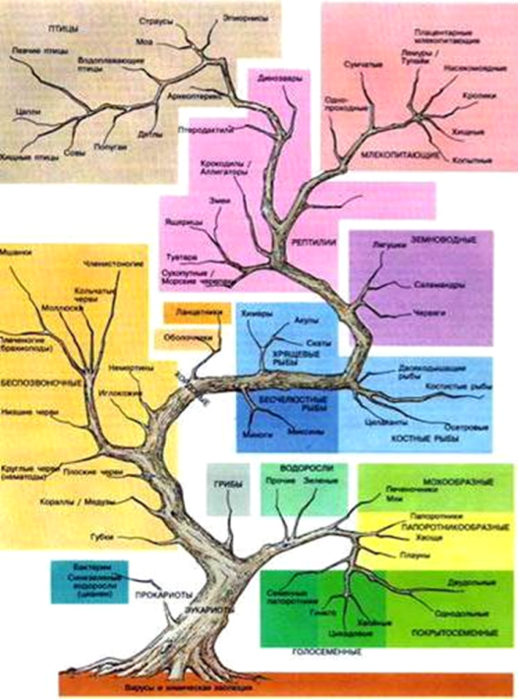
БІОЛОГІЧНА НОМЕНКЛАТУРА
Викладач: доцент кафедри біології, екології та методик їх навчання
Кратко О.В.

Slide 2

Для чого потрібно
вивчати курс
«Біологічна номенклатура» ?

Slide 3
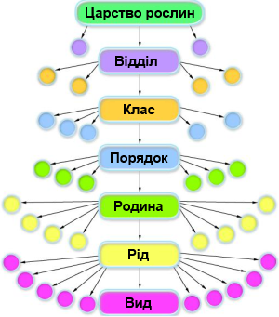
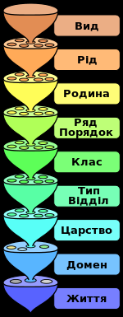
Що таке біологічна номенклатура?
Біологічна номенклату́ра (лат. Nomenclatura - список імен, назв) - система наукових назв видів та інших таксонів біоти: рослин, тварин, грибів і мікроорганізмів, яка використовується у біологічної класифікації та сприяє уніфікації назв організмів.

Slide 4
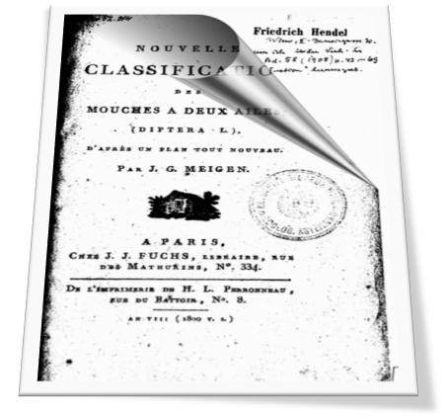
Мета курсу: створти чітку систему знань про основи систематики, біологічної номенклатури. Оскільки ці питання в курсах ботаніки та зоології із-за нестачі часу залишаються за рамками вивчення предметів.
Завдання курсу:
1. Засвоїти історію формування сучасної ботанічної і зоологічної номенклатури;
2. Засвоїти положення міжнародних кодексів ботанічної і зоологічної номенклатури;
3. Навчити орієнтуватися в назвах рослин і тварин, оскільки без назв не можливо орієнтуватися у великій різноманітності живих організмів.
4. Сприяти підвищенні загальної біологічної культури магістрів.

Slide 5
Знати:
1. Основні кодекси (правила) біологічної номенклатури:
2. Міжнародні кодекси зоологічної номенклатури;
3. Міжнародні кодекси ботанічної номенклатури;
4. Біологічну номенклатури мікроорганізмів;
5. Основи біноміальної номенклатури.
Вміти:
Визначити види рослин, тварин та мікроорганізмів за:
а) морфологічними ознаками;
б) тинкторіальними ознаками;
в) фізіологічними ознаками;
г) культурними ознаками.
2. Правильно писати основні латинські позначення й скорочення, прийняті в таксономічних роботах.
3. Практично застосовувати отриманні знання.

Slide 6
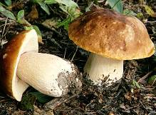
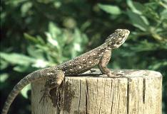
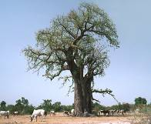
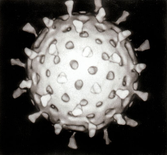

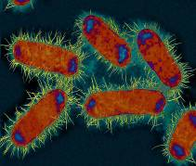
В результаті еволюційного процесу виникла та різноманітність форм життя, які ми спостерігаємо та вивчаємо на курсах ботаніки та зоології. При вивченні сучасних і викопних форм тварин, рослин, грибів та мікроорганізмів ми спотерігаємо ряд труднощів із їх класифікацією. І саме курс «Біологічна номенклатура» допоможе правельно прокласифікувати даний вид.

Slide 7
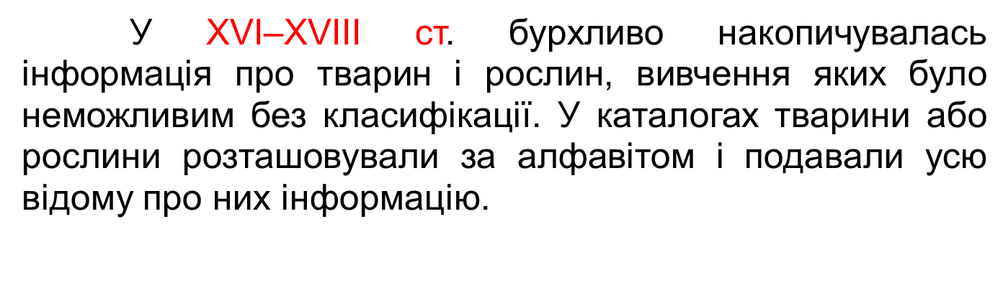
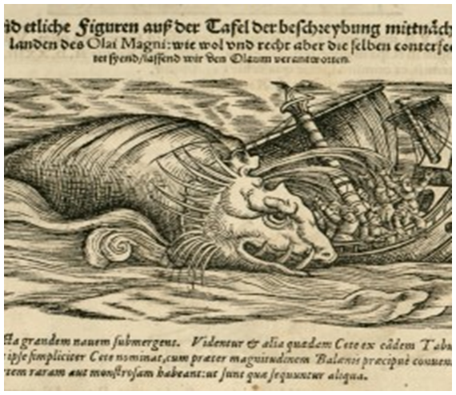
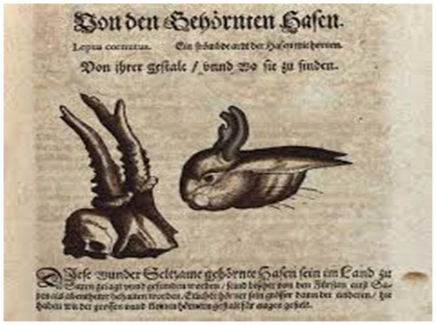

Slide 8
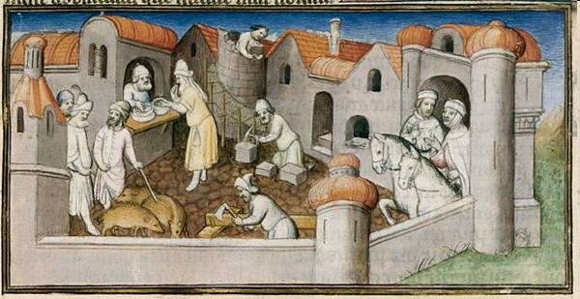
http://ru.wikipedia.org/wiki/Айас
У епоху середньовіччя відбувалося накопичення знань про нові, раніше невідомих рослини і тварини, що привели до створення безлічі різноманітних класифікацій. Вони виникали в той період особливо бурхливо і грунтувалися на самих різних принципах - використанні довільних ознак.

Slide 9
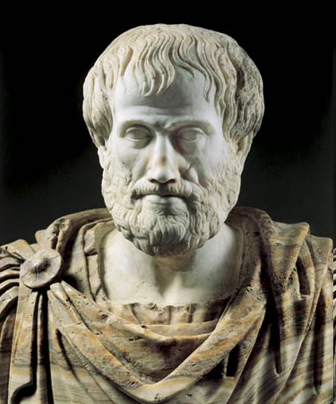
Ще в давнину у людини виникла потреба систематизувати знання про живу природу.
До цього змушувала господарська діяльність. Спочатку Арістотель ділив тварин і рослини просто на корисні та шкідливі, отруйні та неотруйні.
Аристотель. 384-322 до н. е.

Slide 10
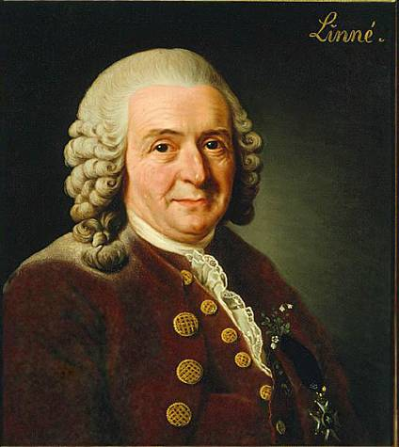
Основоположником систематики та
біологічної номеклатурим став шведський природодослідник
Карл Лінней (1707-1778 рр.).
Він створив кращу на ті часи систему, але і вона була штучною.

Slide 11
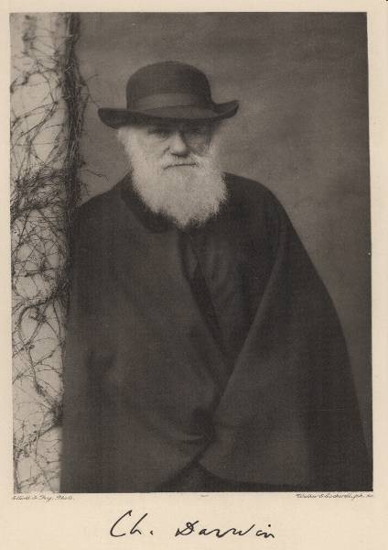
Першу природну класифікацію створив
Ч. Дарвін. З того часу систематика та біологічна номенклатура стала еволюційною наукою.

Slide 12
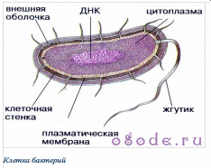
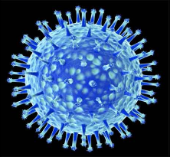
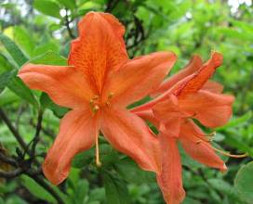
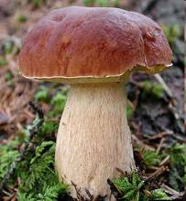

Усього розрізняють п'ять царств живої природи:
- Прокаріоти (клітини які позбавлені ядра),
Віруси (мають неклітинні будова), а також
- Гриби,
Рослини і
Тварини - еукаріотичні організми, клітини яких мають ядром.

Slide 13
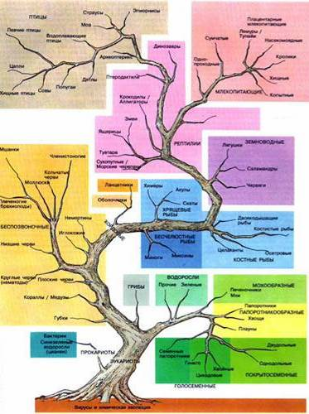
Організми різних систематичних груп в процесі історичного розвитку, пристосовуючись до постійно мінливих умов середовища, давали початок все новим і новим формам.
Вивчення біологічного різноманіття ще не завершено. Вчені продовжують відкривати невідомі науці види.

Slide 14
В чому ж полягають Принципи зоологічної та ботанічної номенклатури ?

Slide 15

«Природні умови розвиваються стихійно
в незліченних напрямках,
саме біологічна номенклатура є
точним інструментом, що чітко
передає певне поняття всім
дослідникам у всіх поколіннях».
К. Ліней

Slide 16


Біологічна номенклатура - Спеціальна галузь у межах таксономії, яка встановлює правила утворення
і використання наукових назв у зоології, ботаніці, мікробіології.

Slide 17
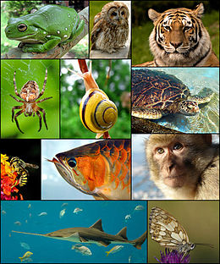
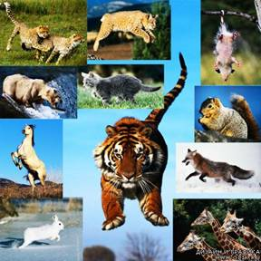

Якщо, наприклад, на сьогоднішній день описано
1 260 000 видів тварин,
то назв – більше ніж 1,7 мільйони!
Виникають труднощі:
1. Синоніми.
2. Нестабільність назв.
3. Неможливість домовитися.

Slide 18


Жодна людина не може пам’ятати такої кількості назв !!!
Про які Ви зможете дізнатися на лекційних та практичних заняттях. До зустрічі)))

Slide 19


Підсумковий контроль – ЗАЛІК!

Slide 20



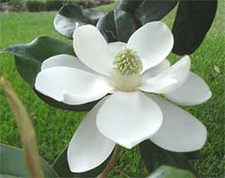
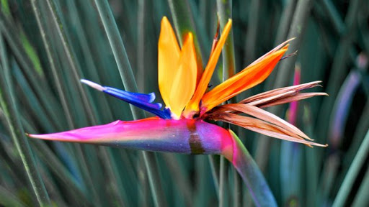

Slide 21

Дякую за увагу!!!!

